Slide 1
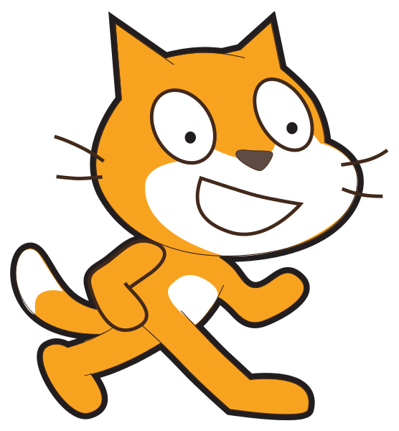


Zadanie 1
Witaj wiosno!

Slide 2
Wskazówki
Wykonaj wszystkie ćwiczenia krok po kroku.
Jeśli potrzebujesz pomocy, poproś prowadzącego.

Slide 3
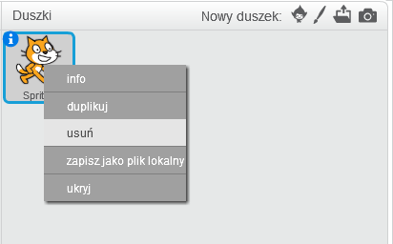
Krok 1. Usuń istniejącego duszka

Slide 4
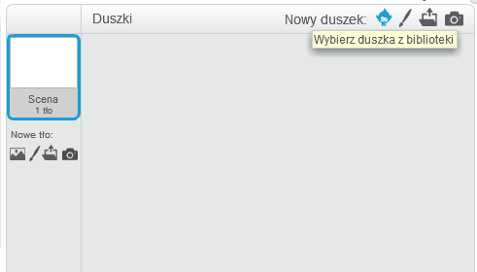
Krok 2. Dodaj nowego duszka

Slide 5
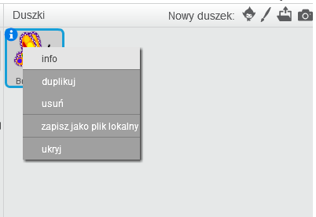
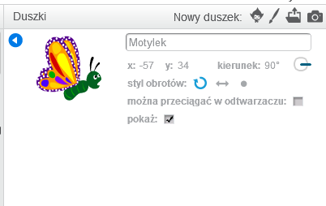
Krok 3. Nazwij duszka

Slide 6
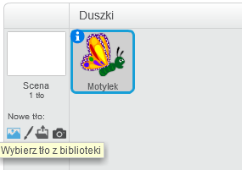
Krok 4. Dodaj tło

Slide 7
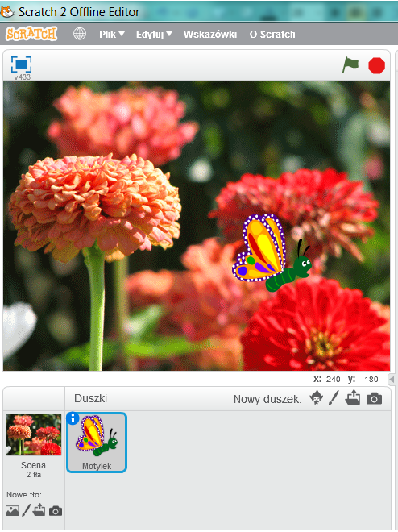
Krok 5. Przesuń duszka w wybrane miejsce

Slide 8
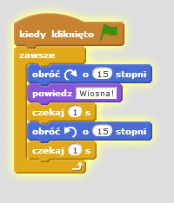
Krok 6. Piszemy kod!

Slide 9
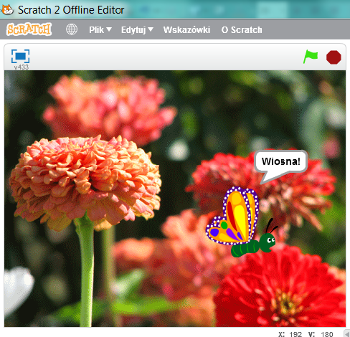
Krok 7. Testujemy

Slide 10
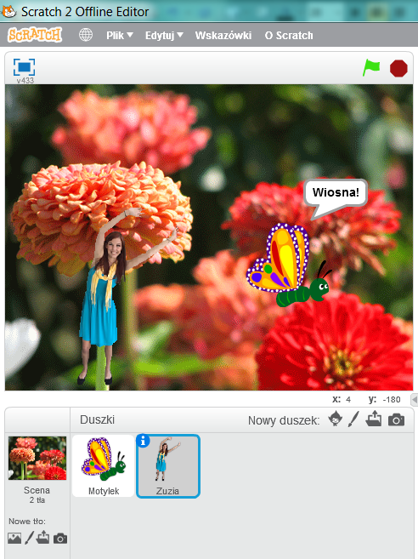
Krok 8. Dodaj autora

Slide 11
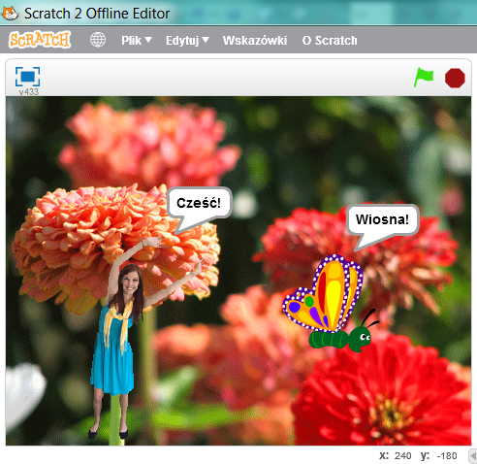
Krok 9. Powiedz coś

Slide 12
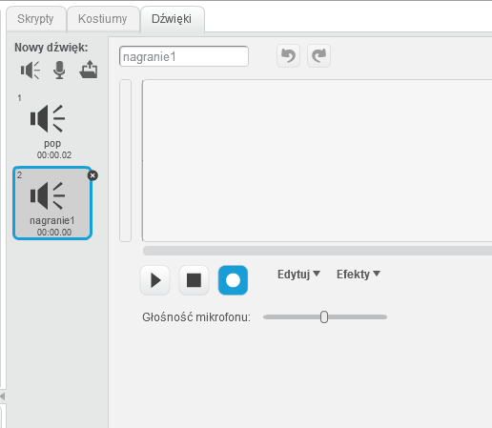
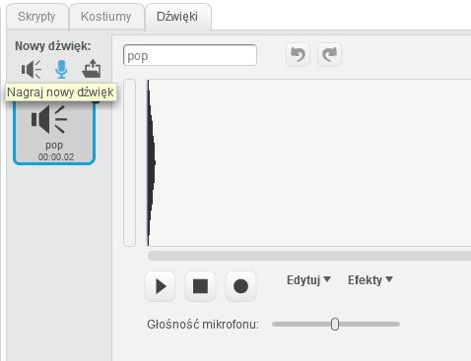
Krok 10. Dla odważnych

Slide 13
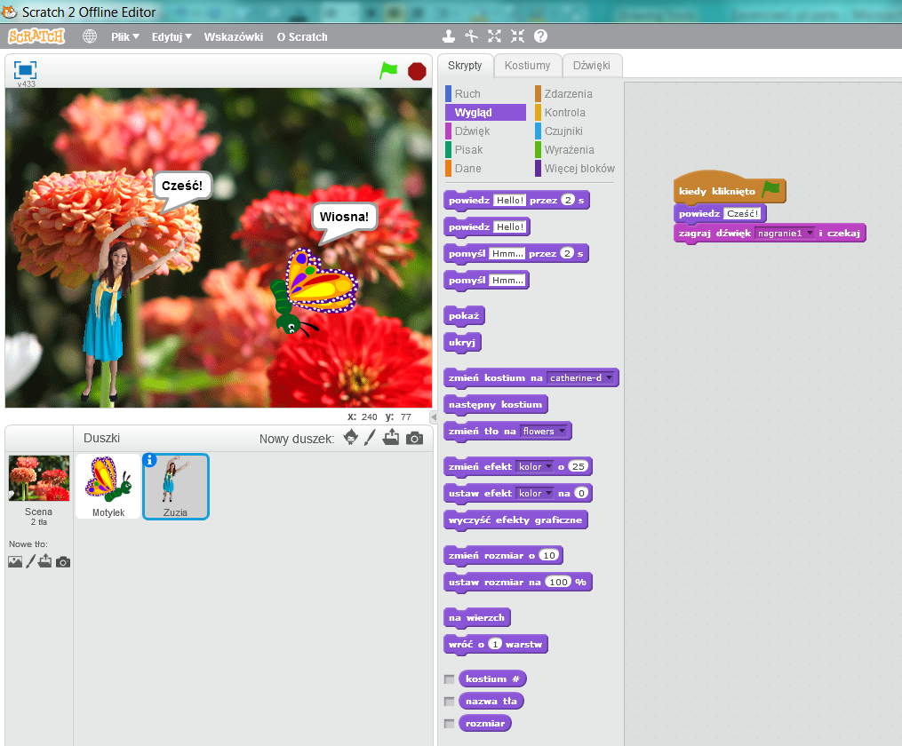
Krok 11. Działa?

Slide 15




